Slide 1

Algoritmos
Prof. Ricardo Luiz de Freitas
ricardo.freitas@academico.emge.edu.br

Slide 2
Conteúdo 3
Programas
Compiladores/IDE
Compilador Eclipse
Dados
Identificadores
Variáveis
Exercícios

Slide 3
Algoritmo x Programas
Programas:
Algoritmo traduzido para uma linguagem de programação.
Linguagem de programação:
Conjunto de símbolos e regras de sintaxe (Pascal, C++, Java, etc.).
Programa fonte:
Composto por uma sequência de comandos escritos em uma linguagem de programação de alto nível (Java, Python, etc.).
Programa objeto:
Composto por uma sequência de comandos escritos em linguagem de máquina (alto nível).

Slide 4
Exemplo 1 - Programa fonte em Pascal
program CalculaFatorial;
{ Função: calcular o fatorial de um número }
var Numero, Fatorial, Contador : integer;
begin
write('Informe um número: ');
readln(Numero);
Fatorial := 1;
for Contador := 2 to Numero do
begin
Fatorial := Fatorial * Contador;
end;
write('Fatorial = ',Fatorial);
end.

Slide 5
Exemplo 2 - Programa fonte em Python
def main():
...
Função: Calcular o fatorial de um número
...
print("Cálculo do fatorial de um número\n")
# leia o valor de n
n = int(input("Digite um número inteiro não-negativo: "))
# inicialização da variável que armazena os fatoriais
n_fat = 1
# calcule n!
for i in range(2,n+1):
n_fat = n_fat * i
print("%d! = %d" %(n, n_fat))

Slide 6
Exemplo 3 - Programa fonte em Portugol
algoritmo "CalculaFatorial"
// Função : calcular o fatorial de um número
var numero, fatorial, contador : inteiro
inicio
escreva("Informe um número: ")
leia(numero)
fatorial <- 1
para contador de 2 ate numero faca
fatorial <- fatorial * contador
fimpara
escreval("Fatorial = ",fatorial)
fimalgoritmo

Slide 7
Exemplo 4 - Programa fonte em Java
import java.util.Scanner;
public class CalculaFatorial {
// Função : Calcular o fatorial de um número
public static void main(String[] args) {
Scanner teclado = new Scanner(System.in);
System.out.print("Informe um número: ");
long numero = teclado.nextLong();
long fatorial = 1L;
for(long contador = 2; contador <= numero; contador++) {
fatorial = fatorial * contador;
}
System.out.println("Fatorial = " + fatorial);
teclado.close();
}
}

Slide 8
Tipos de Programação
PI (Programação Imperativa):
Modelo de programação onde sequências de comandos mudam o estado (variáveis) de um programa (Portugol);
POO (Programação Orientada a Objetos):
Modelo de análise, projeto e programação baseado na composição e interação entre diversas unidades chamadas de “objetos” (Java, C#, Python).

Slide 9
Tipos de Linguagens de Programação
Linguagens Procedurais:
Leem uma linha por vez;
A linguagem C é procedural.
Linguagens orientadas a objetos
Leem uma linha por vez;
Modelam objetos por meio do código;
Enfatizam a interação do objeto;
Permitem uma interação sem uma ordem prescrita;
Java e C++ são linguagens orientadas a objetos.

Slide 10
Compiladores/IDE
São “ambientes” integrados de desenvolvimento (IDE Integrated Environment Development), ou programas, utilizados para se criar programas;
Suportam apenas uma linguagem de programação;
A maioria dos compiladores/IDE transformam o Programa FONTE (linguagem de programação), digitado pelo programador, em um Programa OBJETO (linguagem de máquina) que roda diretamente em cima do SO (por exemplo o Delphi, C++, VB, etc.);
Os demais compiladores/IDE interpretam e executam o código fonte, utilizando uma máquina virtual, e independem do SO (por exemplo o Portugol, Java, C#, Python, etc.).
Exemplos:
VisuAlg / G-Portugol = Portugol
PascalZIM / Delphi = Pascal
Eclipse / JBuilder / JDK = Java

Slide 11
Compiladores/IDE
Etapas:
Edição: digitação e alteração do programa;
Compilação: verificação de erros de sintaxe do programa;
Execução: rodar o programa, entrando com os dados e obtendo os resultados.
Erros que podem aparecer:
Sintaxe: identificado pelo compilador na etapa de compilação;
Lógica: identificado pelo programador na etapa de execução;
Run-time : identificado pelo Java na etapa de execução (necessário tratamento das exceções).

Slide 12
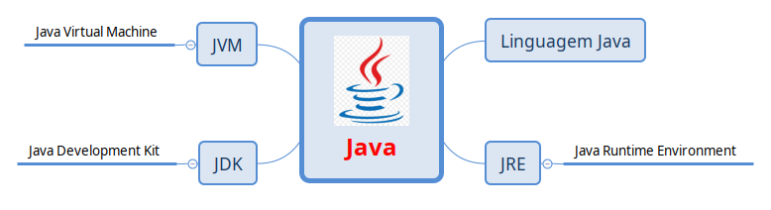
Ecossistema Java
O compilador Java gera um bytecode que roda dentro da JVM que está dentro da JRE, ou seja, o compilador Java não gera código em linguagem máquina, diferente do Delphi ou do C#, onde o código gerado roda diretamente em cima do SO (Sistema Operacional). Por isso um mesmo programa escrito em Java e compilado pode rodar em Windows, Linux ou Mac, basta os SOs terem a JRE instalada.

Slide 13
Java SE Development Kit (JDK)
Instalação do Java:
Acesse o link: https://www.oracle.com/technetwork/java/javase/downloads/index.html;
Instale a plataforma “Java SE Development Kit ... downloads”:
Clique na aba referente ao seu SO (Linux, macOS ou Windows);
Clique em “... Installer”;
Execute o executável baixado;
Clique em <ENTER> para todas as telas.

Slide 14
Compilar/Executar Programas
Via barra de comando (CMD):
Java programa.java >>> compila;
Java programa >>> executa.
Via plataforma on-line:
GDB online Debugger (setar para Java);
https://www.onlinegdb.com.
Via IDE (exemplo: Eclipse).

Slide 15
Compilador/IDE Eclipse
Download do arquivo para instalação https://www.eclipse.org/downloads/;
Após o download do arquivo de instalação, execute-o para iniciar a instalação;
Siga as instruções dos slides seguintes até concluir a instalação.

Slide 16
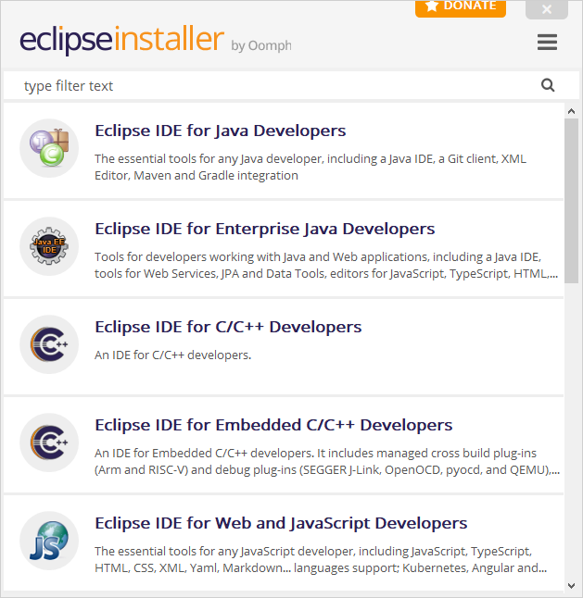
Instalação do Eclipse
Clique aqui

Slide 17
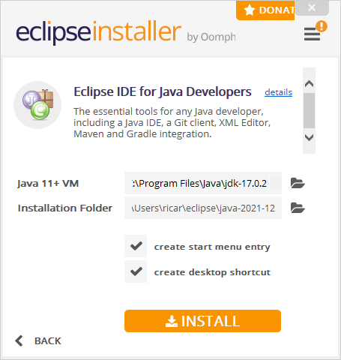
Instalação do Eclipse
Não altere nada!
Clique aqui

Slide 18
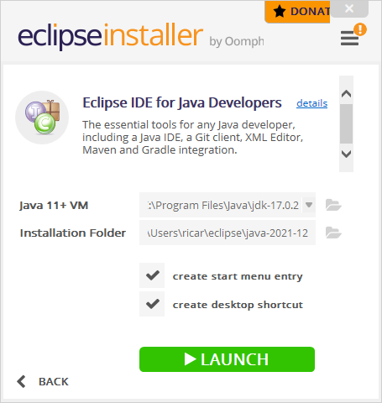
Instalação do Eclipse
Clique aqui

Slide 19
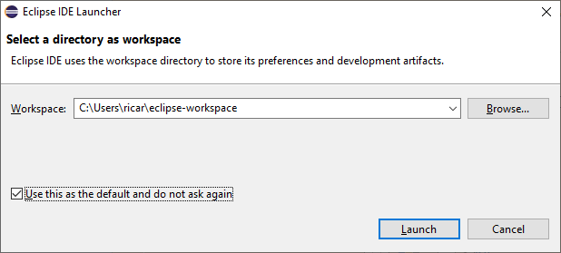
Instalação do Eclipse (Passo 1 para os computadores dos laboratório de informática da escola)
Não altere nada!
Selecione esta opção
Clique aqui

Slide 20
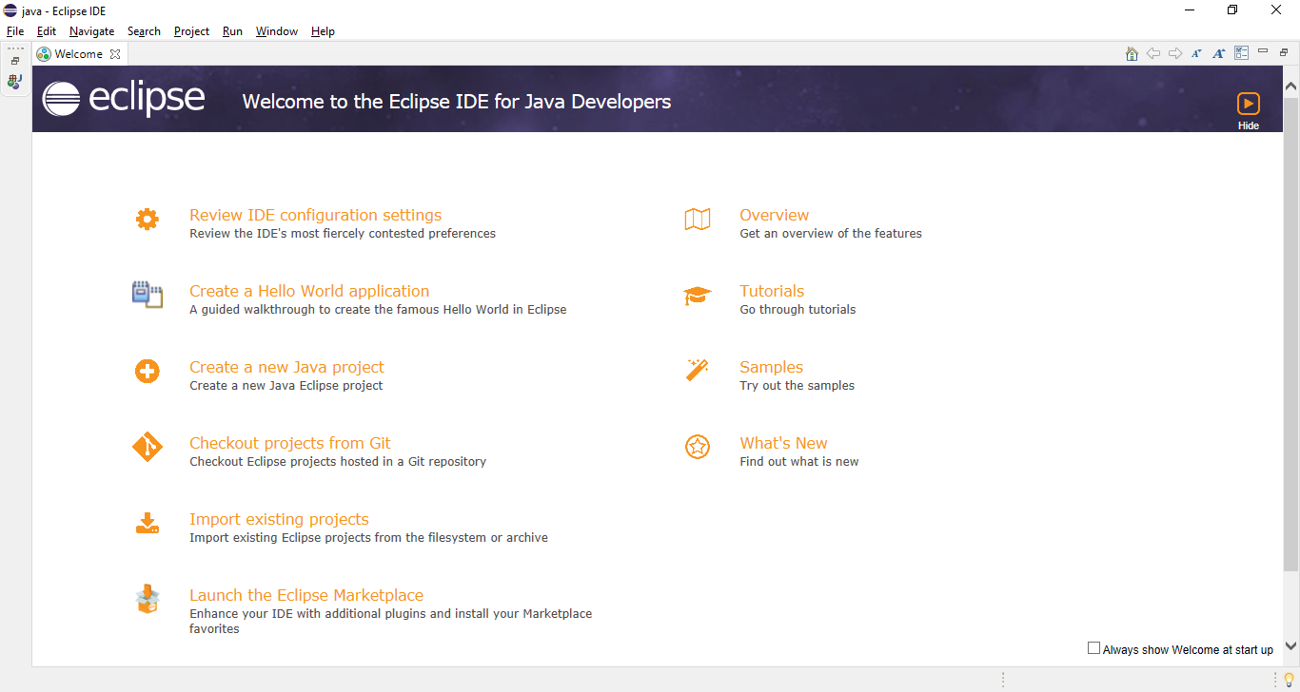
Instalação do Eclipse
Clique aqui

Slide 21
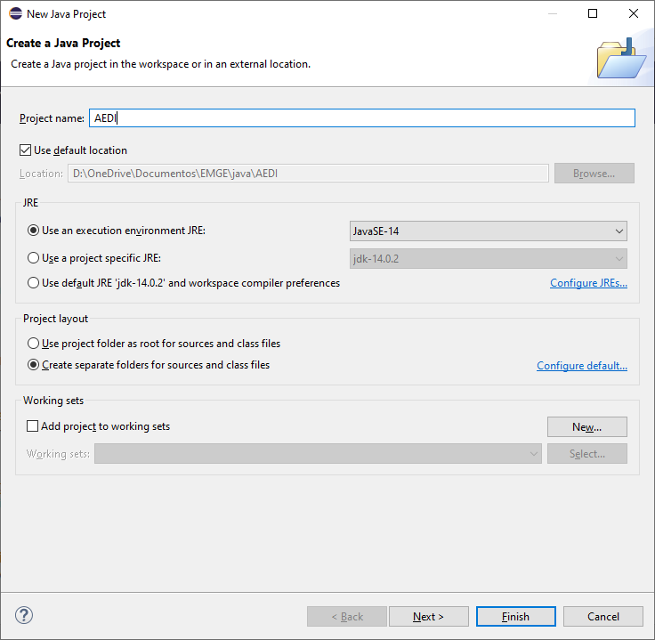
Instalação do Eclipse
Digite o nome do projeto (AEDI)
Não altere mais nada!
Clique aqui

Slide 22
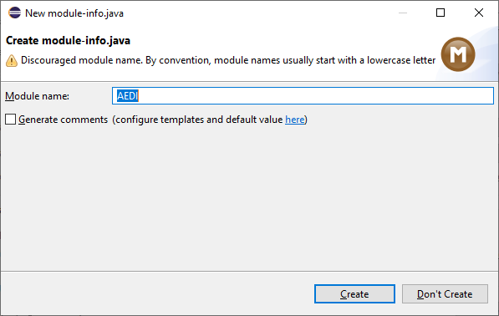
Instalação do Eclipse
Clique aqui

Slide 23
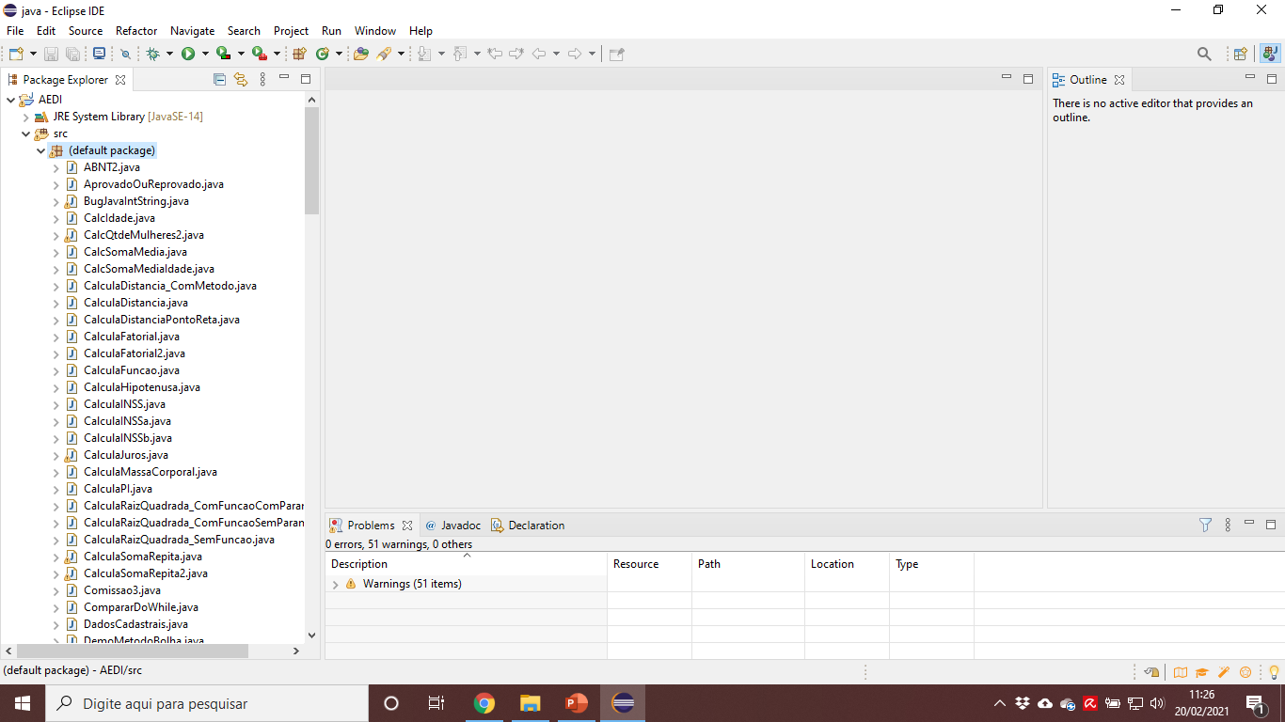
Tela principal do Eclipse

Slide 24
Criar programa (classe) novo
IMPORTANTE
Clique no projeto AEDI;
Clique no menu File (canto superior esquerdo);
Clique em New depois em Class;
Digite (sem espaços e acentos) o nome da classe em Name (não é necessário informar a extensão do arquivo);
Marque a caixa public static void main(String[] args) para criar o método main;
O método main transforma uma classe Java em um programa executável Java;
Clique em Finish.

Slide 25
Criar programa (classe) novo
Clique em File/New/Class

Slide 26
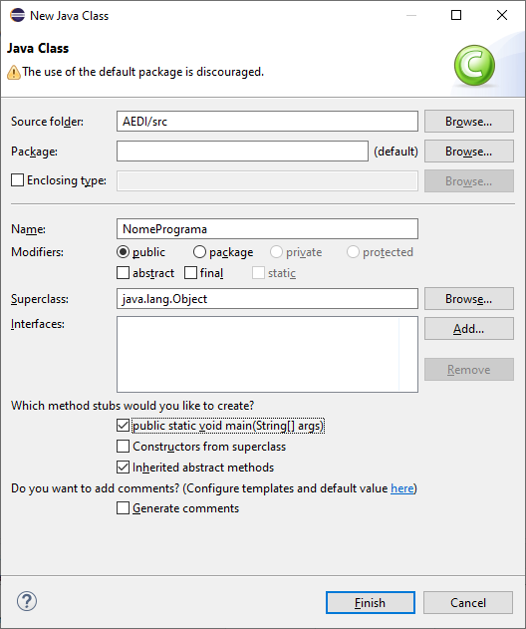
Criar programa (classe) novo
Digite o nome do programa (classe)
Selecione esta opção
Clique aqui

Slide 27
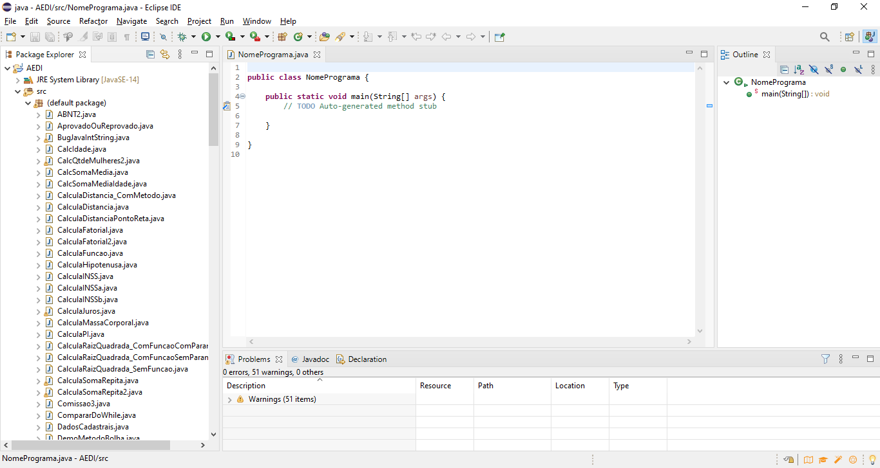
Criar programa (classe) novo
Clique neste botão para executar o seu programa
Digite a partir daqui as linhas do seu programa

Slide 28
Abrir programa (classe) já criado
Clique no nome do programa (classe) desejado

Slide 29
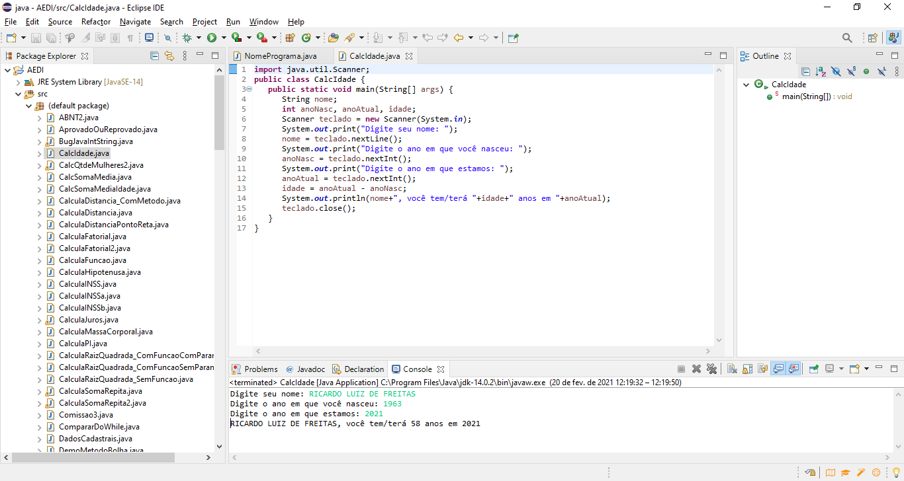
Compilador/IDE Eclipse
Janelas de digitação e edição do programa
Janela de execução e digitação dos dados do programa

Slide 30
Compilador/IDE Eclipse
Na pasta “.../eclipse-workspace/AEDI\src” tem os fontes (arquivos .Java);
Na pasta “.../eclipse-workspace/AEDI\bin” tem os bytecodes (arquivos .class);
“...” é o disco (C: por exemplo) seguido da pasta do usuário logado no computador.

Slide 31
Eclipse/Java (dicas)
Java:
Para comentários utilizamos // no início da linha (comentários por linha), ou /* fechando com */ em outra linha (comentários em bloco);
Utilizamos ; (ponto e vírgula) para finalizar as linhas (declarações, comandos, etc.).
Eclipse:
Se você precisar criar o método main no modo de edição é só digitar a palavra main e depois Ctrl mais barra de espaço;
No modo de edição, se digitar sysout e depois Ctrl mais barra de espaço vira System.out.println();
Para aumentar ou diminuir os fontes do editor pressione Ctrl + ou Ctrl -.

Slide 32
Estrutura básica de um Programa no Java
import NomePacoteClasses; // Classes externas a serem // utilizadas no programa
public class NomePrograma {
// Função:
// Autor:
// Declarações de variáveis globais
???;
public static void main(String[] args) {
// Declarações de variáveis locais
???;
// Comandos
???;
}
}

Slide 33
Exemplo 5
import java.util.Scanner;
public class CalcSomaMedia {
// Função: Calcula a média de 3 números inteiros
// Autor: Ricardo Luiz de Freitas
public static void main(String[] args) {
long n1, n2, n3, soma;
double media;
Scanner teclado = new Scanner(System.in);
System.out.print("Informe um número: ");
n1 = teclado.nextLong();
System.out.print("Informe outro número: ");
n2 = teclado.nextLong();
System.out.print("Informe mais um número: ");
n3 = teclado.nextLong();
soma = n1 + n2 + n3;
media = soma / 3.0;
System.out.println("Média = " + media);
teclado.close();
}
}

Slide 34
Indentação de Código
Organizar/estruturar o código do algoritmo;
Facilitar a legibilidade do código;
Tornar a interpretação do código mais fácil aos olhos de um terceiro;
Mostrar a hierarquia entre as partes e/ou comandos do código.

Slide 35
Exemplo 6 Código SEM indentação
import java.util.Scanner;
public class Somatorio {
public static void main(String[] args) {
int numero, soma = 0, cont = 0, rep;
double media;
Scanner teclado = new Scanner(System.in);
System.out.print("Quantos números serão informados? ");
rep = teclado.nextInt();
for (int aux=1; aux<=rep; aux++) {
System.out.print("Informe um número inteiro: ");
numero = teclado.nextInt();
if (numero >= 1 && numero <= 100) {
soma += numero;
cont++;
}
}
media = (float) soma / cont;
System.out.println("A média deu "+media);
teclado.close();
}
}

Slide 36
Exemplo 7 Código COM indentação
import java.util.Scanner;
public class Somatorio {
public static void main(String[] args) {
int numero, soma = 0, cont = 0, rep;
double media;
Scanner teclado = new Scanner(System.in);
System.out.print("Quantos números serão informados? ");
rep = teclado.nextInt();
for (int aux=1; aux<=rep; aux++) {
System.out.print("Informe um número inteiro: ");
numero = teclado.nextInt();
if (numero >= 1 && numero <= 100) {
soma += numero;
cont++;
}
}
media = (float) soma / cont;
System.out.println("A média deu "+media);
teclado.close();
}
}

Slide 37
Indentação de Código
A maioria das IDEs fazem a indentação do código automaticamente.
É o caso do Eclipse.
No Eclipse, para fazer manualmente (ao longo ou ao final da digitação do código) pressione simultaneamente as teclas:
Ctrl Shift F.

Slide 38
Exercício 1
Baixe e execute os instaladores do Java e do Eclipse no seu computador conforme as instruções dos slides anteriores (FAZER EM CASA, SE AINDA NÃO O FEZ).
Rode o Eclipse, digite e execute nele o programa Java do exemplo 4:
Conserte os erros de sintaxe que por ventura apareçam devido a erros de digitação;
Entre com o dado 5 para o campo solicitado;
Verifique se o resultado será 120, não sendo, volte ao editor;
Recomece voltando ao primeiro item.

Slide 39
Exercício 2
Baixe e execute os instaladores do Java e do Eclipse no seu computador conforme as instruções dos slides anteriores (FAZER EM CASA, SE AINDA NÃO O FEZ).
Rode o Eclipse, digite e execute nele o programa Java do exemplo 5:
Conserte os erros de sintaxe que por ventura apareçam devido a erros de digitação;
Entre com os dados 8, 12 e 63 para cada campo solicitado;
Verifique se o resultado será 27,66666..., não sendo, volte ao editor;
Recomece voltando ao primeiro item.

Slide 40
Exercício 3
Baixe o arquivo “CalculaHipotenusa.Java” que está em “Arquivos JAVA dos exemplos dos PPTs de conteúdos das aulas” (programa fonte em Java) da pasta Informações da disciplina no Moodle:
Baixe na pasta SRC do projeto AEDI;
Rode o Eclipse;
Clique com o botão direito do mouse em cima de SRC do projeto AEDI e clique na opção REFRESH.
Abra e execute o programa acima:
Entre com os dados solicitados para cada campo solicitado;
Verifique se o resultado está correto, não sendo, volte ao editor;
Recomece voltando ao primeiro item.

Slide 41
Dados
O dado é a própria essência de um algoritmo ou programa de computador.
Ele pode ser informado pelo usuário, gerado pelo programa, processado pelo computador, e impresso para o usuário como uma informação.

Slide 42
Tipos de dados
Tipos de dados são maneiras pelas quais os dados são tratados
Constantes: são aqueles dados cujos valores não se alteram durante a execução do algoritmo
Variáveis: são aqueles dados cujos valores podem ser alterados durante a execução do algoritmo

Slide 43
Tipos de dados
Classificação
Simples
Numéricos
Sem casa decimal (byte, short, int, long)
Com casa decimal (float, double)
Não Numéricos
Caracteres (char, String)
Lógico (boolean)
Estruturados
Vetores/Matrizes
Listas
Arquivos

Slide 44
Tipos de dados
Numéricos
Sem casa decimal (byte, int, long)
São os valores numéricos inteiros (sem casas decimais)
Podem ser valores positivos ou negativos
Ex: 0, -2, 47, 58, 123220, -34235
Com casa decimal (float, double)
São os valores numéricos que possuem casas decimais
Podem ser valores positivos ou negativos
Ex: 0.12, -45.17, 3.14159, 0.000001

Slide 45
Tipos de dados
Não Numéricos
Caracteres (char, String)
Representadas por um (char) ou uma sequência de caracteres (String) (letras, números ou caracteres especiais)
Textos em geral
Geralmente são delimitadas por aspas (“ ”)
Ex: “F”, “Rua”, “Computação”, “20/10/1998”
Lógico (boolean)
Representadas por apenas 2 valores:
Verdadeiro (true)
Falso (false)

Slide 46
Declaração de variáveis
Os tipos de dados mais utilizados no Java são:
Tipo | Valores que podem assumir | Tamanho em bytes
byte | de –128 até 127 | 1
short | de -32.768 até 32.767 | 2
int | de –2.147.483.648 a 2.147.483.647 | 4
long | de -9.223.372.036.854.775.808 a 9.223.372.036.854.775.807 | 8
float | de –3.4 x10³⁸ a 3.4 x 10³⁸ | 4
double | de –1.7 x10³⁰⁸ a 1.7 x 10³⁰⁸ | 8
char | armazena apenas um caracter | 1
String | armazena um conjunto de caracteres | cada caracter = 1 byte
boolean | true ou false | 1 bit

Slide 47
Identificadores
Todas as variáveis ou constantes são identificadas por um nome que chamamos de IDENTIFICADOR
Exemplos:
salario
idade
j
xpto
nomeVariavel

Slide 48
Identificadores
Regras para formação de identificadores:
Devem começar OBRIGATORIAMENTE com uma LETRA ou com os caracteres sublinhado ( _ ) ou cifrão ($);
Só podem conter LETRAS, NÚMEROS, caracteres sublinhado ( _ ) ou cifrão ($);
Não podem conter ESPAÇOS ou caracteres especiais (@, ?, !, -, caracteres acentuados, c com cedilha, etc.);
O Java é case sensitive, ou seja, distingue maiúsculas de minúsculas;
Nomes válidos: i, j, FRUTA, salario, $a12, i23ER21, um_nome_qualquer, nomePai, A$1
Nomes inválidos: 1, 25, nome-fruta, 5JOSE, nome do pai, média

Slide 49
Identificadores
O identificador deve passar ao programador (ou quem está lendo o programa/algoritmo) a origem do dado que a variável ou constante vai armazenar, ou seja, não devemos criar nomes que não tenham nada a ver com o conteúdo da variável ou constante;
É padrão no Java começar com letra minúscula um identificador de variável:
Nomes inapropriados: i, j, a12, i23ER21, xyz, xibobo, ricardo
Nomes apropriados: idade, salario, nomeFruta, contador, endereco_correspondencia

Slide 50
Exemplo 8 (identificadores inapropriados)
import java.util.Scanner;
public class X {
public static void main(String[] args) {
Scanner teclado = new Scanner(System.in);
long a, b;
a = teclado.nextLong();
b = 1;
for (int c=2; c<=a; c++)
b = b * c;
System.out.println(b);
teclado.close;
}
}

Slide 51
Exemplo 9 (identificadores apropriados)
import java.util.Scanner;
public class CalculaFatorial {
public static void main(String[] args) {
Scanner teclado = new Scanner(System.in);
long numero, fatorial;
System.out.println("Informe um número: ");
numero = teclado.nextLong();
fatorial = 1;
for (int contador=2; contador<= numero; contador++)
fatorial = fatorial * contador;
System.out.println("Fatorial = "+fatorial);
teclado.close;
}
}

Slide 52
Variáveis (abreviação de dados variáveis)
O que é uma Variável?
Em termos lógicos é o registro formal, dentro do programa, dos dados a serem utilizados pelo próprio programa;
Em termos físicos é uma posição na memória do computador reservada pelo programa, durante a sua execução, para armazenar dados a serem utilizados pelo próprio programa;
Estes dados podem ter sido gerados pelo próprio programa (comandos de repetição, comando de atribuição, etc.) ou inseridos pelo usuário quando da execução de um comando de entrada/leitura de dados.

Slide 53
Declaração de variáveis
Como String é uma classe é OBRIGATÓRIO começar com letra maiúscula, os demais em minúsculo!
Os tipos de dados mais utilizados no Java são:
byte, short, int, long: define variáveis numéricas do tipo inteiro, ou seja, sem casas decimais. (ex: 12, 1000, 5, 345);
float, double: define variáveis numéricas do tipo real, ou seja, com casas decimais. (ex: 1.45, 0.05, 500.4, 3.4);
char: define variáveis do tipo caracter, ou seja, um caracter. (ex: ‘A’, ‘9’, ‘$’); >> Aspa simples
String: define variáveis do tipo caracter, ou seja, um ou uma cadeia de caracteres. (ex: “ABC”, “Ricardo”, “Agosto/2006”);
boolean: define variáveis do tipo lógico, ou seja, elas só tem dois valores: true ou false.

Slide 54
Exemplo 10
public class NomePrograma {
public static void main(String[] args) {
long idade, numero;
double altura, peso, salario;
String nomePai, rua, bairro, dataNasc;
boolean temPai, ehCasado, moraBH;
}
}

Slide 55
Exemplo 11 (inicialização de variáveis)
public class NomePrograma {
public static void main(String[] args) {
int idade = 55, numero = 200;
float salario = 55400.35f;
// Quando é float tem que colocar o f no final
double taxaDolar = 5.26;
String dataNasc = "20/10/1963";
char letra = 'A';
// Quando é char tem que colocar aspa simples
boolean moraBH = true;
}
}

Slide 56
Exemplo 12 (inicialização de variáveis)
public class NomePrograma {
public static void main(String[] args) {
final double PI = 3.1416;
// Coloque “final” antes do tipo para que a variável se
// transforme numa constante, ou seja, não pode ser
// alterada ao longo do programa
PI = 3.1416;
}
}

Slide 57
Exemplo 13 (inicialização de variáveis)
public class NomePrograma {
public static void main(String[] args) {
long areaBrasil = 8_516_000;
// Os sublinhados ajudam a tornar os números grandes
// mais legíveis.
// Os sublinhados não afetam o valor de uma variável.
areaBrasil = 8.516.000;
}
}

Slide 58
Conversão de tipos de variáveis
De | Para | Método
int | String | String str = Integer.toString(numero);
long | String | String str = Long.toString(numero);
float | String | String str = Float.toString(numero);
double | String | String str = Double.toString(numero);
String | int | int numero = Integer.valueOf(str);
String | long | long numero = Long.valueOf(str);
String | float | float numero = Float.valueOf(str);
String | double | double numero = Double.valueOf(str);

Slide 59
Exercício 4
Baixe o arquivo que está em “Exercícios de Fixação - Conteúdo 3” (planilha Excel) da pasta Conteúdos (Módulo I) da disciplina no Moodle;
Faça os exercícios listados no arquivo (Partes 1 e 2);
Poste (envie) o arquivo acima no mesmo local.

Slide 60
Exercício 5
Baixe e execute os instaladores do Java e do Eclipse no seu computador conforme as instruções dos slides anterior (FAZER EM CASA, SE AINDA NÃO O FEZ).
Rode o Eclipse, digite e execute nele o programa Java do próximo slide:
Conserte os erros de sintaxe que por ventura apareçam devido a erros de digitação;
Entre com os dados para cada campo solicitado;
Verifique se o resultado está correto, não sendo, volte ao editor;
Recomece voltando ao primeiro item.
Poste (enviar) o arquivo com o programa fonte criado acima em “Exercícios de Fixação - Conteúdo 3” da pasta Conteúdos (Módulo I) da disciplina no Moodle.

Slide 61
Exercício 5
import java.util.Scanner;
public class CalcIdade {
public static void main(String[] args) {
String nome;
int anoNasc, anoAtual, idade;
Scanner teclado = new Scanner(System.in);
System.out.print("Digite seu nome: ");
nome = teclado.nextLine();
System.out.print("Digite o ano em que você nasceu: ");
anoNasc = teclado.nextInt();
System.out.print("Digite o ano em que estamos: ");
anoAtual = teclado.nextInt();
idade = anoAtual - anoNasc;
System.out.println(nome+", você tem/terá "+idade+" anos em "+anoAtual);
teclado.close();
}
}

